Slide 1
iFinance
Guilherme Valença, André Branches, Catarina Dávila, Gabriel Tavares, Gabriel de Souza, Gabriel Loures

Slide 2
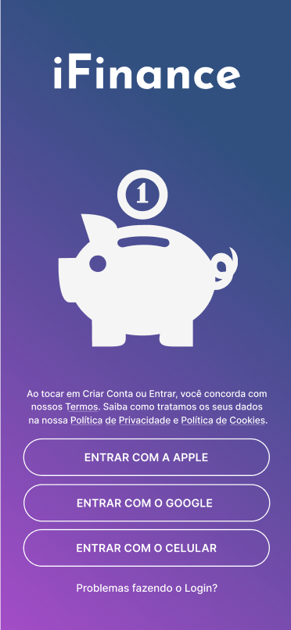
Tela Principal de Login

Slide 3
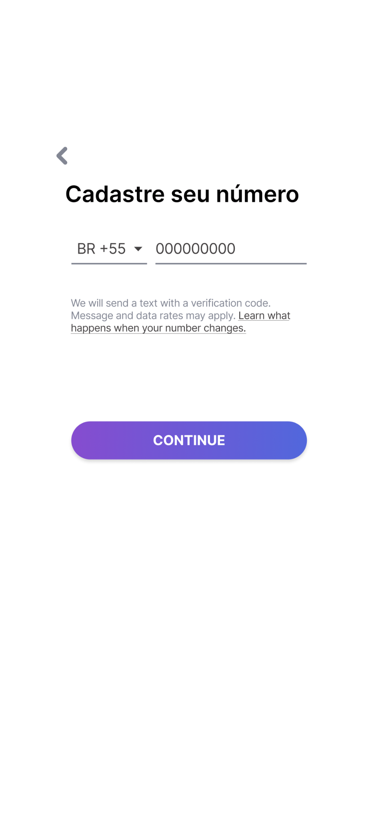
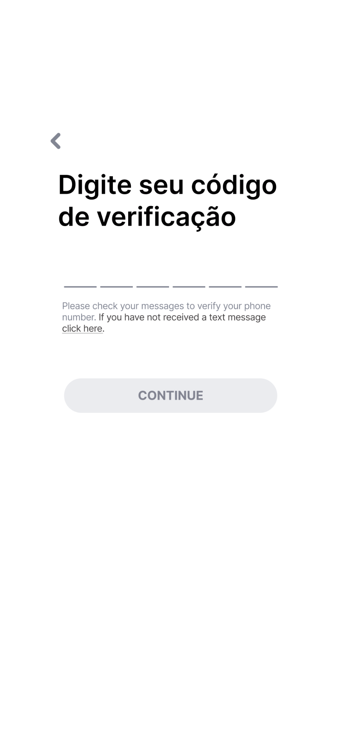
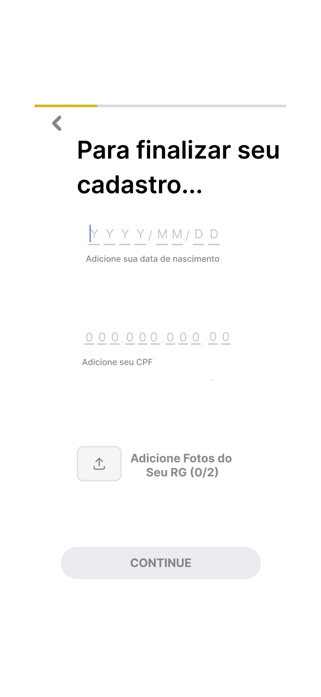
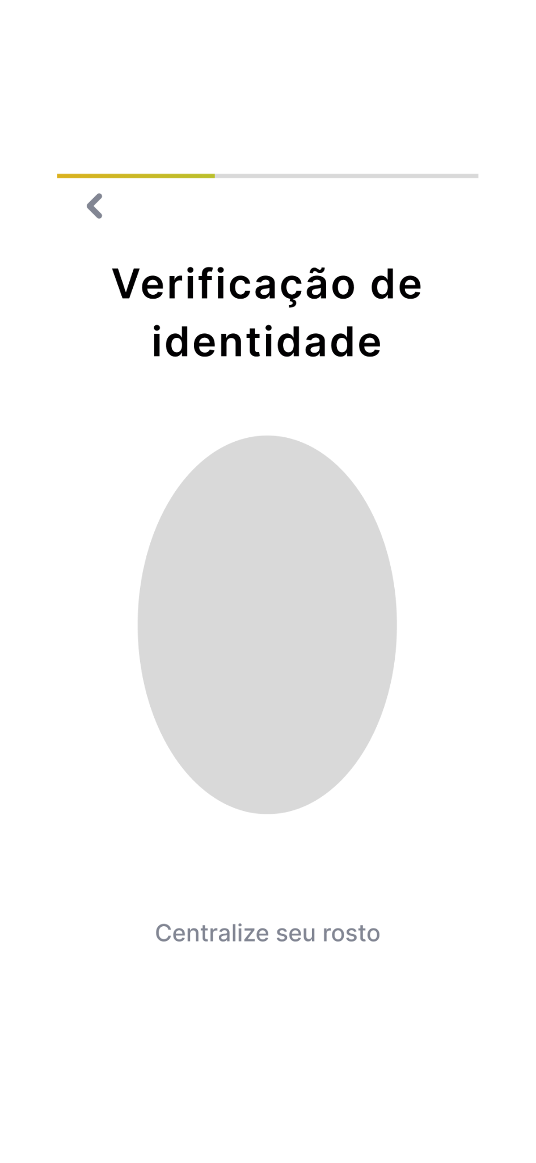
Telas de Cadastro

Slide 4
Princípios de Design
Consistência e Padronização:
Ícones
Continue
Botão de Voltar
Fontes
Título
Subtítulo
Esquema de Cores
Branco, preto e roxo

Slide 5
Princípios de Design
Ícones Padronizados
Evitam erros
Auxiliam na memorização das ações
Facilitadores de experiência

Slide 6
Princípios de Design
Design Minimalista
Cores: branco, preto, cinza e roxo
Roxo auxilia a entender quando a informação foi validada e você pode seguir em frente

Slide 7
Princípios de Design
Ajuda e documentação
Legenda para evitar erros
Oferecer links para artigos que dão explicações a problemas que usuários

Slide 8
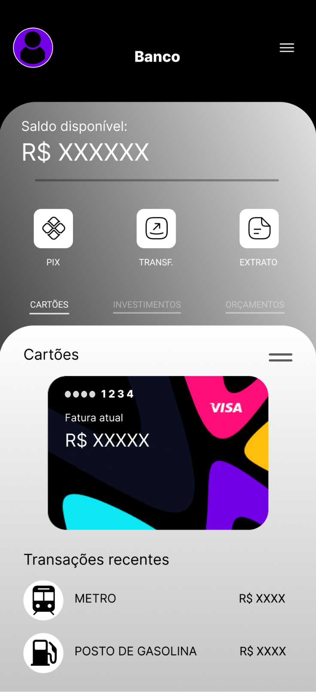
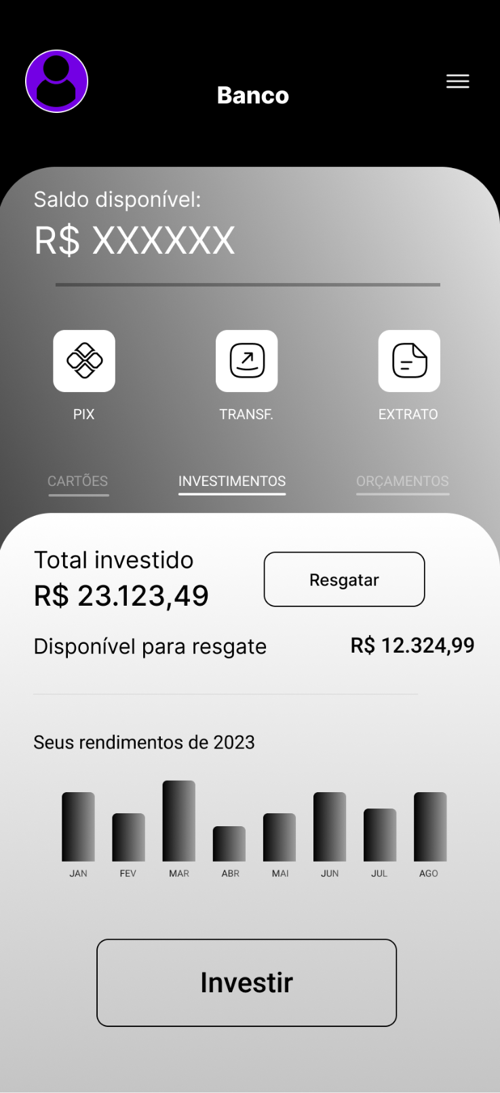
Telas Principais do App

Slide 9
Princípios de Design
Controle e Liberdade do Usuário
Limitar à uma tela principal
Evita que o usuário precise de uma "saída de emergência"
Evita passar por um fluxo extenso para voltar as funções principais

Slide 10
Princípios de Design
Reconhecer mais que lembrar
Botões amplamente utilizados
Perfil;
PIX;
Extrato;
Menu;
Evitar Erros
Grifa a página onde o usuário se encontra

Slide 11
Princípios de Design
Design Minimalista e Estético
Limitar texto a títulos
Cores concordantes
Preto ao Branco
Roxo

Slide 12
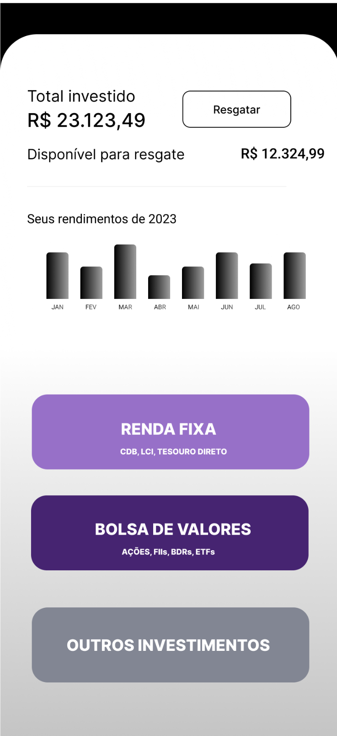
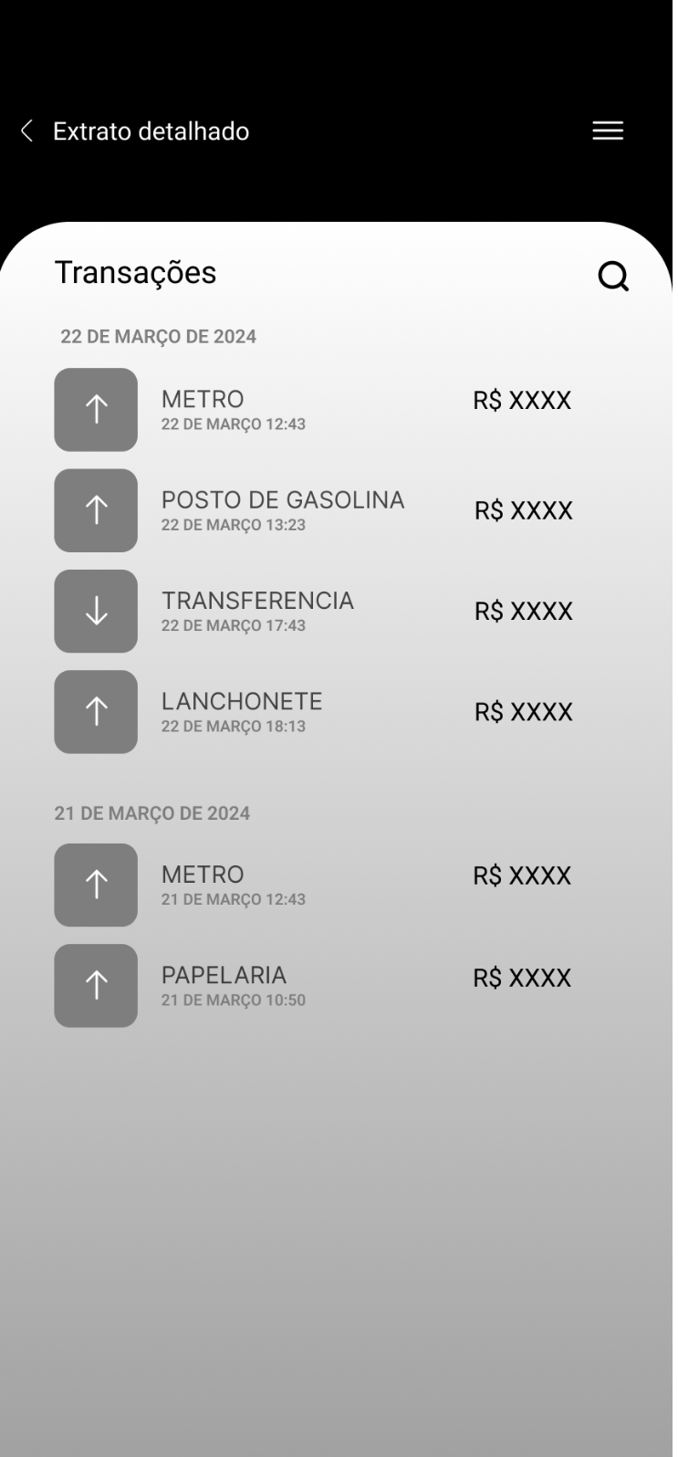
Telas Específicas

Slide 13
Princípios de Design
Design Minimalista e Estético
Limitar texto a títulos e subtítulos
Cores concordantes
Preto ao Branco
Tons de Roxo
Ajuda e Documentação
Ícones indicativos de entrada e saída de dinheiro respectivamente

Slide 14
Princípios de Design
Ajuda e Documentação
Assinala de forma clara os números importantes para o usuário e dúvidas que ele pode ter sobre seus investimentos
Ícones indicativos de entrada e saída de dinheiro respectivamente

Slide 15
Obrigado

